Slide 1
IDADE MÉDIA
FEUDALISMO
Alta Idade Média
Baixa Idade Média
Professor Monitor: Luciano Dí Maria
E-mail: nevezluciano@hotmail.com
Discente PPGREC - UESB

Slide 2
Principais Fatores da Alta Idade Média Séc. V ao X
I – Formação e Desenvolvimento do Feudalismo;
II – Concentração de poderes pela Igreja Católica;
III – Expansão do Islamismo;
IV – Descentralização política.

Slide 3
PRINCIPAIS FATORES DA BAIXA IDADE MÉDIA Séc. XI ao XV
I – Expansão das Cruzadas;
II – Novas Rotas Comerciais;
III – Centralização política: Formação das monarquias nacionais;
IV – Apogeu e crise do feudalismo;

Slide 4
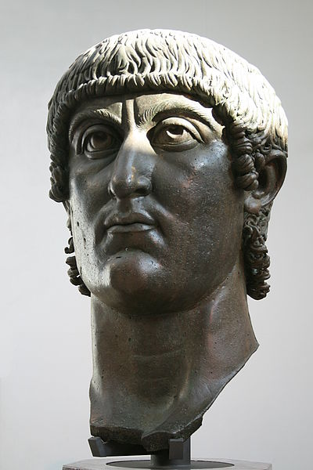
IDADE MÉDIA Séc. V a XV D.C
O Imperador Constantino promulga o Edito de tolerância de Milão pelo qual legaliza o cristianismo.

Slide 5
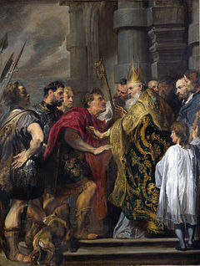
EDITO DE TESSALÔNICA
“[...]Na tentativa de manter a unidade do Império, que já começava a se fragmentar devido à péssima atuação político-administrativa e a se defender das frequentes invasões bárbaras, Teodósio, o último imperador, promulga o Edito de Tessalônica (380)[...].”

Slide 6
DIVISÃO DE ROMA
A morte do imperador romano Teodosio I . Ano de 395 marca a partilha definitiva do Império Romano. [...]Oriente, com capital em Constantinopla, [...], o Ocidente, com capital em Ravena. [...]
A história do século 5 está marcada pelo fim da unidade imperial do Império Romano. O Império Romano do Ocidente entra em longo período de agonia antes de seu desaparecimento, inevitável depois das invasões bárbaras. O Império Romano do Oriente entra numa fase de mutação que o converteria em Império Bizantino.

Slide 7
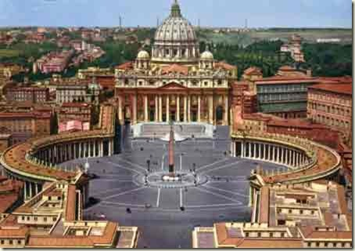
“NOVA ROMA”
Com a fundação da “Nova Roma” – Constantinopla, o imperador buscou excluir toda a presença do paganismo. Só o cristianismo teria direito de reconhecimento formal. Em Roma, Constantino se empenhou na construção da Basílica de São Pedro.

Slide 8
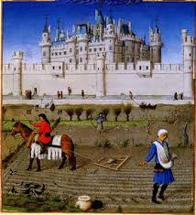
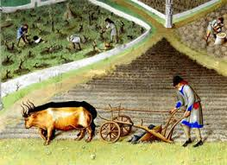
O que essas imagens representam?

Slide 9
FEUDALISMO
“O Feudalismo foi um fenômeno típico da Idade Média na sociedade Centro-Ocidental da Europa. O feudalismo representou a fase de grande autoridade política; econômica; ideológica e cultural da Santa Sé.” Modulo I, p.11

Slide 10
Ruralização
Explique o que foi o processo de ruralização ocorrido na Europa ocidental a partir do século 3 por que ocorreu e quais foram os resultados ?

Slide 11
RESPOSTA
“O processo de ruralização se deu pelas invasões bárbaras, que amedrontaram o povo europeu, fazendo eles sair das cidades e ir para os campos, aumentando assim a atividade econômicas e políticas no campo.
Dava-se início ao feudalismo, que cairia por volta do século XV, 1000 anos de Idade Média.”

Slide 13
RELAÇÕES SOCIAIS NO FEUDALISMO
Economia / Social
Sr. Feudal X Servo = Servidão
Política / Militar
Nobre + Nobre = Susserania e Vassalagen
Igreja X Fiel = Relação de fé
Padre – Frei – Bispo – Arcebispo – Elite política religiosa

Slide 14
Característica dos Feudos
Trabalho Servil;
Proteção do Senhor Feudal;
Pagamento de Impostos;
Heterogeneidade Social – Nobres, cavaleiros, sacerdotes e camponeses;
Pouca Mobilidade Social – Sociedade estamental;
Patriarcalismo – Desfavorecimento e perseguição as mulheres (caça as bruxas);
Sociedade Teocentrica – Principal foco: a salvação. (Modulo: pág: 12)

Slide 15
Igreja Católica Medieval
“O controle ideológico aplicado pela Igreja e a repressão militar imposta pelos senhores feudais impedia qualquer revolta camponesa. Em sua maioria eram os próprios filhos da classe nobre aqueles que formavam os quadros do clero e, dessa maneira, asseguram o controle político e social.” (Modulo, pág. 12)

Slide 16
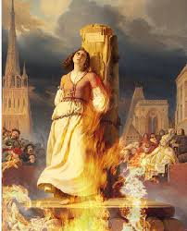
Papel da Mulher
“As Mulheres na Idade Média eram totalmente submetidas ao pai e aos seus maridos. Em sua maioria tinham como função cuidar do espaço doméstico e estavam voltadas para a procriação e educação dos filhos.” Modulo I, p. 11

Slide 17
Martinho Lutero - Líder
Reforma Protestante foi um movimento reformista cristão culminado no início do século XVI por Martinho Lutero, quando através da publicação de suas 95 teses, em 31 de outubro de 1517 na porta da Igreja do Castelo de Wittenberg, protestou contra diversos pontos da doutrina da Igreja Católica Romana, propondo uma reforma ...

Slide 18
Reforma Protestante
Origem: Sacro Império Romano Germânico;
Fatores: Abusos e imoralidades do clero; (Pág. 20)
Contra-Reforma: (Pág: 21)
Influências: Renascimento;
Consequência: Formação das Monarquias Nacionais; Quebra da Unidade Cristã na Europa
Ocidental.

Slide 19
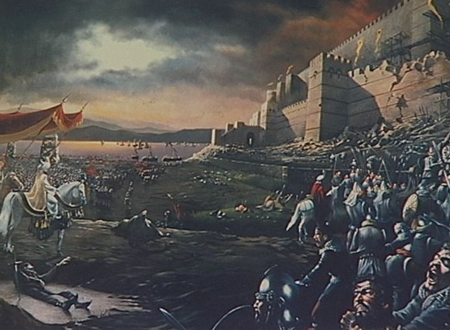
Fim da Idade Média
“A idade Média durou cerca de mil anos, terminando com a conquista de Constantinopla pelos Otomanos em 1453, [...]”

